Slide 1

Особенности введения в школьный курс нового учебного предмета
«Духовно-нравственная культура России»
Беккер Наталья Владимировна,
старший преподаватель центра развития педагогического мастерства

Slide 2

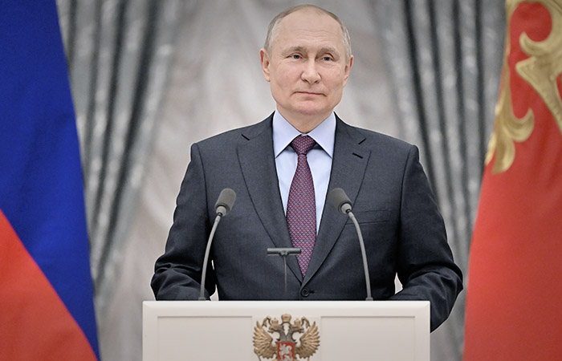
Традиционные фундаментальные ценности у представителей всех традиционных конфессий одинаковые. Это то, что объединяет весь многонациональный и многоконфессиональный народ России, делает его единым народом, лежит в основе нашей идентичности
Поручение Президента Российской Федерации
по введению ДНКР от 09.12.2024 № Пр-2608

Slide 3

Межпредметные связи
Основы религиозных культур и светской этики
Духовно-нравственная культура России
4 класс
Единый целостный курс 5-7 классы
история
литература
обществознание
интеграция
5-11 классы

Slide 4
Было
Стало
Основы духовно-нравственной культуры народов России (ОДНКНР)
5-6 классы
68 часов
Учителя разных предметов
Многообразие материальной и духовной культуры России
Духовно-нравственная культура России (ДНКР)
5-7 классы
85 часов
Учителя истории
Герои – носители традиционных российских духовно-нравственных ценностей

Slide 5

17 часов
34 часа
34 часа

Slide 6
7 содержательных линий
Россия: Родина, страна, государство
Традиционные религии России
Историческая память и преемственность поколений
Крепкая семья
Права и свободы, обязанности и ответственность человека
Созидательный труд
Высокие нравственные идеалы
Жизненная позиция

Slide 7
СОДЕРЖАНИЕ УРОКА
Строится вокруг одной главной темы, ценности, включающей «важные слова»
Отражение в памяти народа
Межпредметные связи
Духовно-нравственные ценности и качества
Герой
Увлекательные и захватывающие простые и понятные истории о героях и важных поступках из их жизни
Используются примеры региональных и местных героев
Ценности раскрываются на примере поступков героя из российской истории или современности
Иллюстративный материал формирует образы исторической памяти о героях

Slide 8
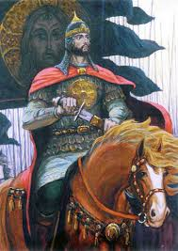
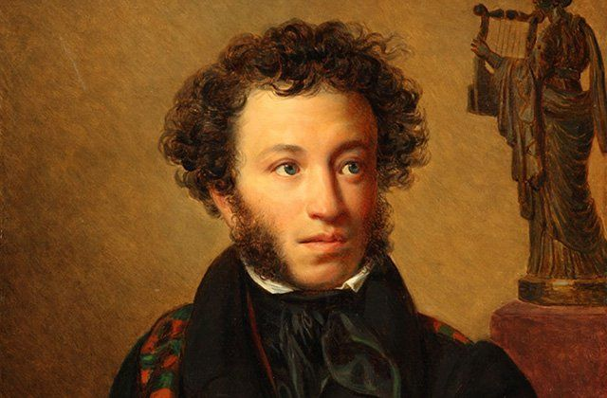
СОДЕРЖАНИЕ УРОКА
Единство
Достоинство
Патриотизм
Миролюбие
Любовь
Мужество

Slide 9
рассказы
иллюстрации
Увлекательные и захватывающие, простые и понятные истории
разбор видеосюжетов о героях
беседы
интерактив
коллективные обсуждения
видео
сюжеты
проектная деятельность

Slide 10


